Slide 1
急性阑尾炎
病人的护理 acute appendicitis.
杨 玉 华
外科护理

Slide 2
目 录
01.
概 述
02.
护理评估
03.
常见护理诊断/问题
04.
护理措施

Slide 3
概 述
/01
阑尾的急性化脓性感染称为急性阑尾炎，是外科最常见的急腹症之一，可发生于任何年龄，但以青壮年多见，男性高于女性。

Slide 4
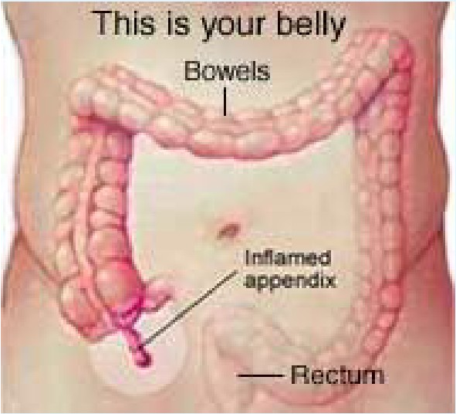
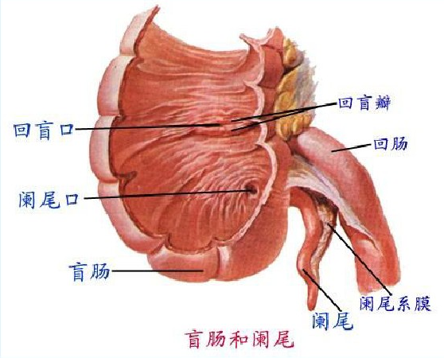
解剖生理概要
阑尾为一狭窄盲管结构，外形呈蚯蚓状，根部连接于盲肠

Slide 5
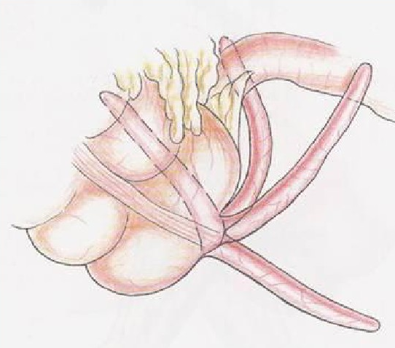
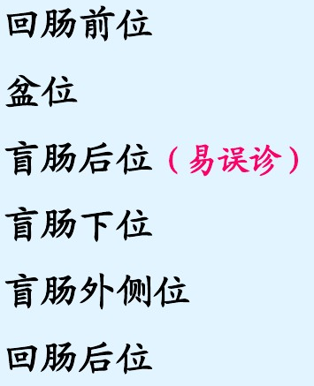
解剖生理概要
阑尾位置随盲肠位置而变异，尖端可伸向不同的方向

Slide 6
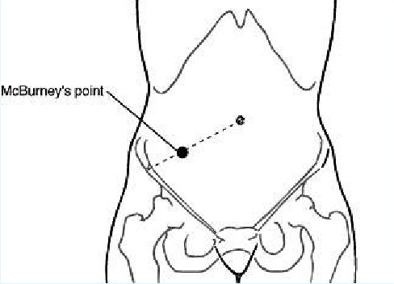
阑尾的体表投影
脐与髂前上棘连线的中外1/3处
麦氏点

Slide 7
病 因
阑尾官腔梗阻（最常见）
* 淋巴滤泡明显增生
* 粪石阻塞
* 阑尾本身的解剖特点，如管腔细长、开口狭小、系膜短致阑尾卷曲
* 其他:异物、炎性狭窄、食物残渣、蛔虫、肿瘤等
细菌入侵
其 他
* 胃肠道疾病：急性肠炎
*饮食因素：高脂、高糖、缺乏纤维食物

Slide 8
病理类型
急性单纯性
阑尾炎
急性化脓性
阑尾炎
坏疽性及穿孔性
阑尾炎
阑尾周围脓肿

Slide 9
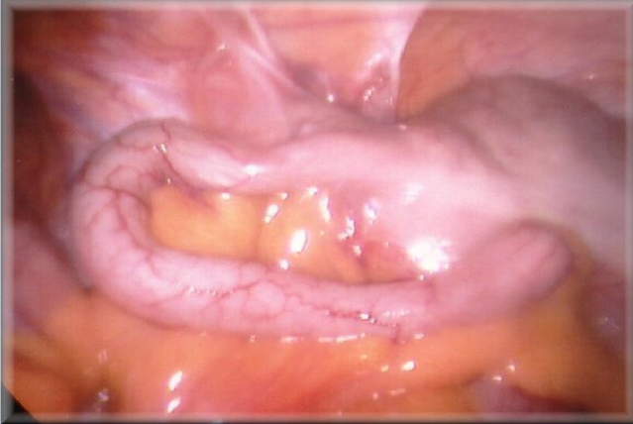
急性单纯性阑尾炎
* 病变多只限于粘膜和粘膜下层；
* 轻度肿胀、充血，表面有少量纤维素性渗出物;
* 镜下见阑尾各层水肿，粘膜表面有小溃疡和出血点。

Slide 10
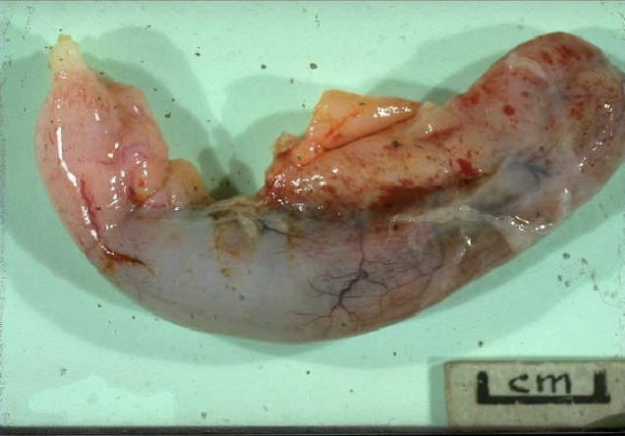
急性化脓性阑尾炎
* 肿胀明显，浆膜高度充血，炎症累及阑尾壁全层，各层均有小脓肿；
* 阑尾周围的腹腔内有脓液渗出，形成局限性腹膜炎。

Slide 11
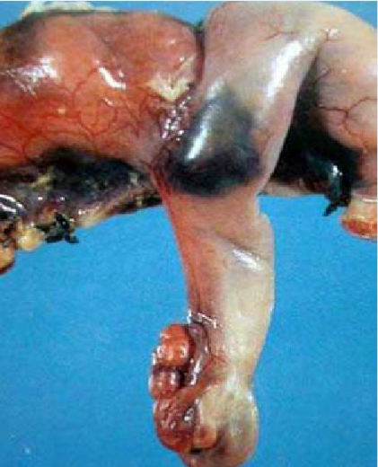
急性坏疽性阑尾炎
* 阑尾显著肿胀，阑尾管壁坏死或部分坏死，呈暗紫色或黑色，严重者发生穿孔。

Slide 12
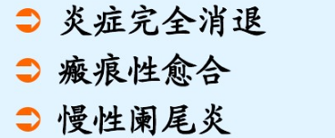
转 归
炎 症 消 散
炎 症 局 限
炎 症 扩 散

Slide 13
护理评估
/02

Slide 14
临床表现
症 状
01
02
03
腹 痛
消化道症状
全身表现

Slide 15
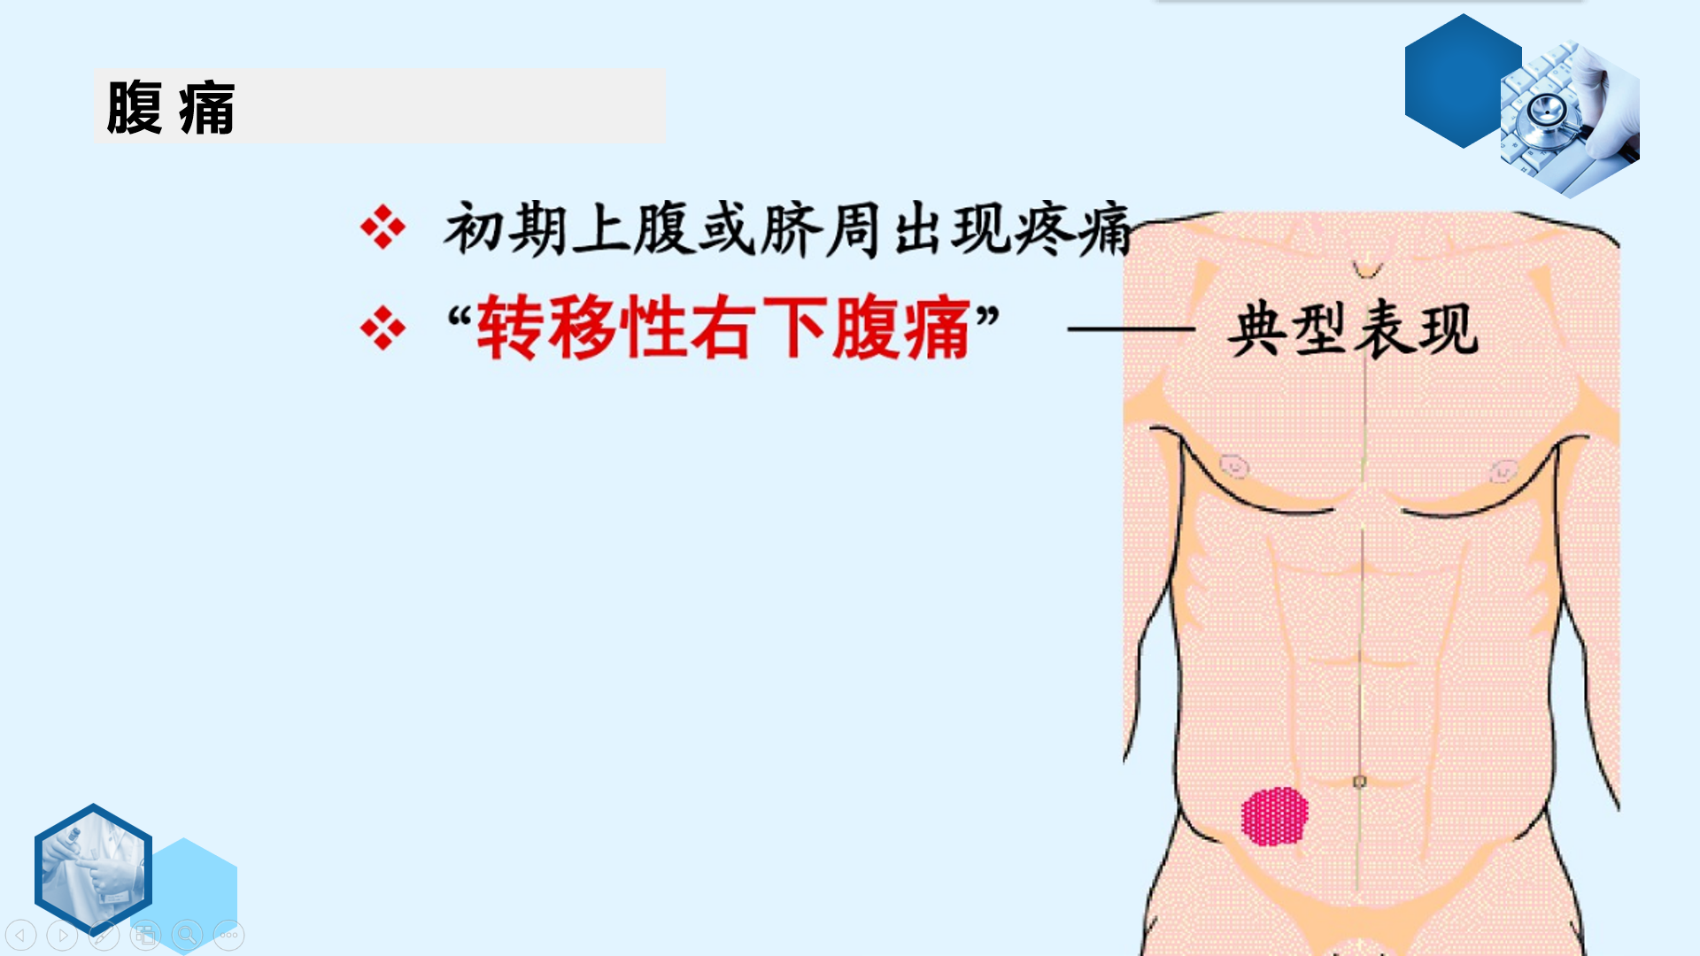
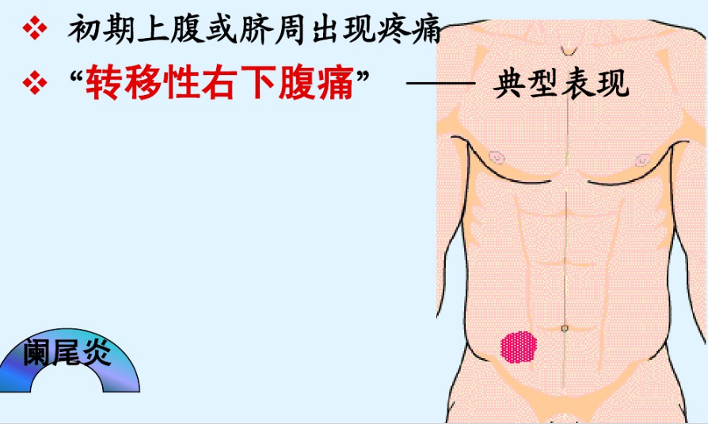
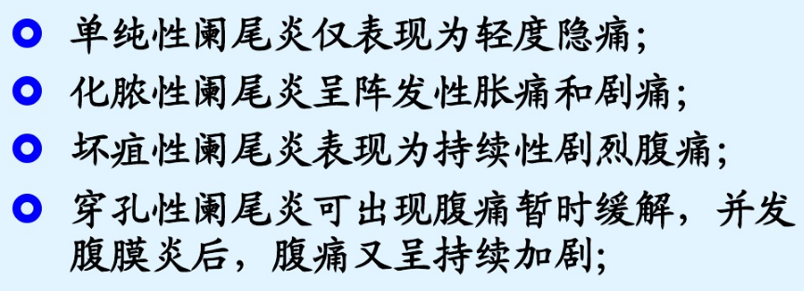
腹 痛

Slide 16
临床表现
体 征
01
02
03
右下腹压痛
腹膜刺激征
其他体征

Slide 17
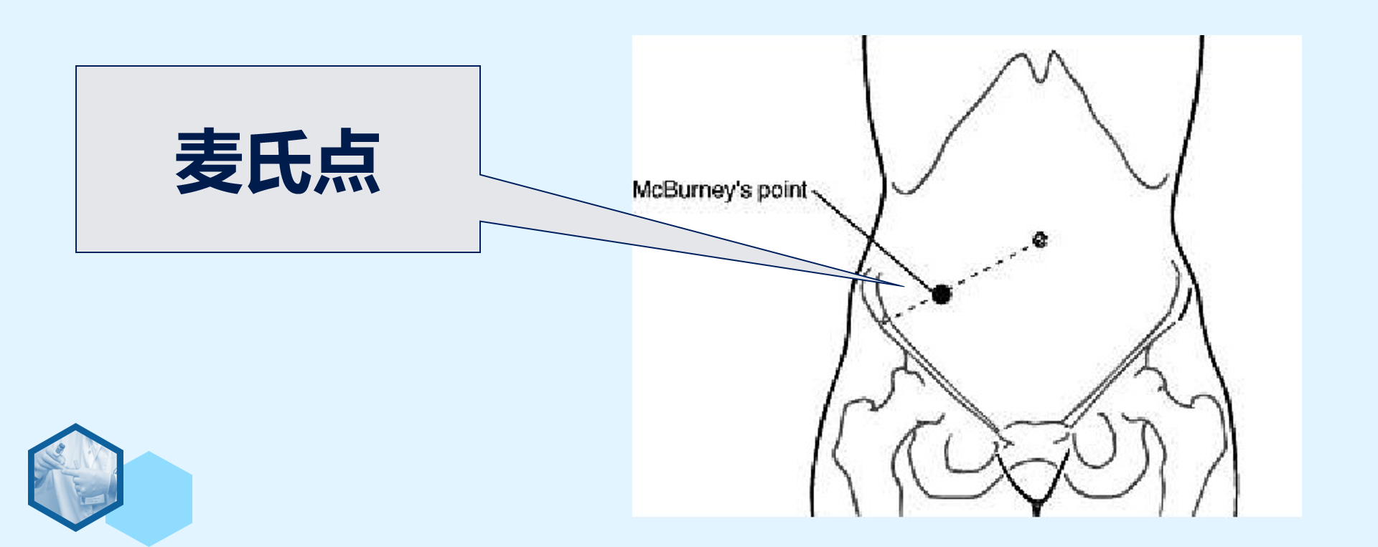
右下腹固定压痛
最重要体征

Slide 18
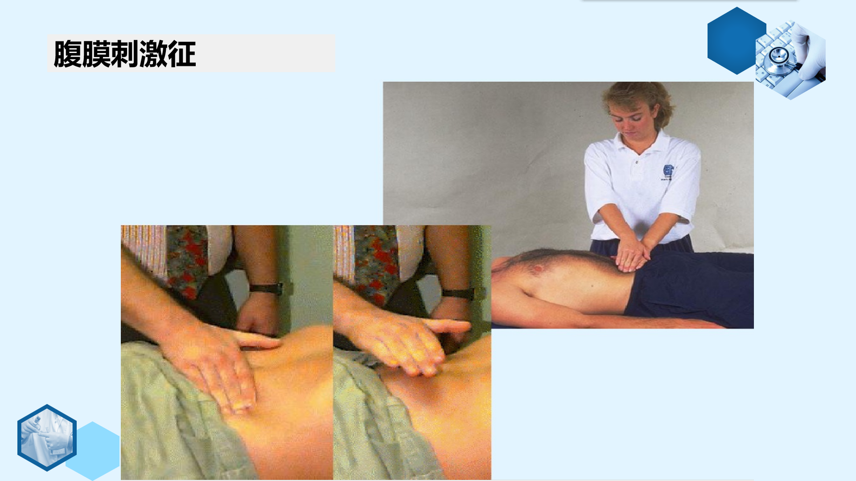
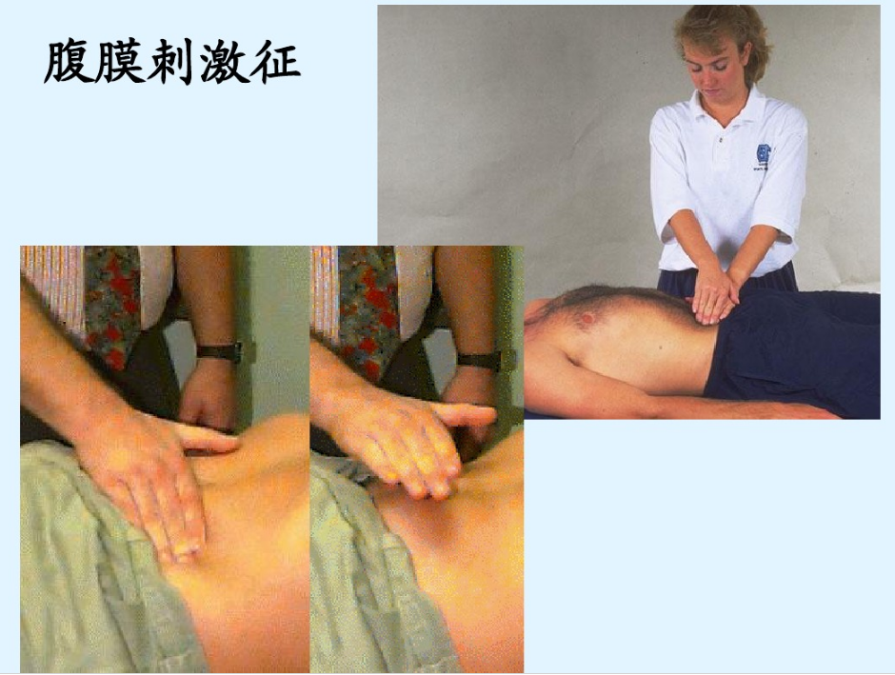

腹膜刺激征
腹肌紧张
压痛
反跳痛
小儿、老人、孕妇、肥胖、虚弱者或盲肠后位阑尾炎者，腹膜刺激征可不明显

Slide 19
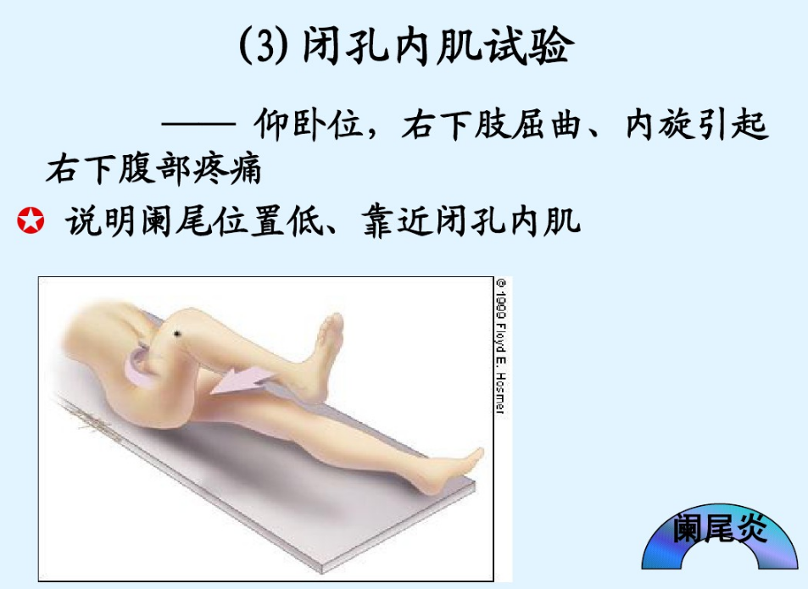
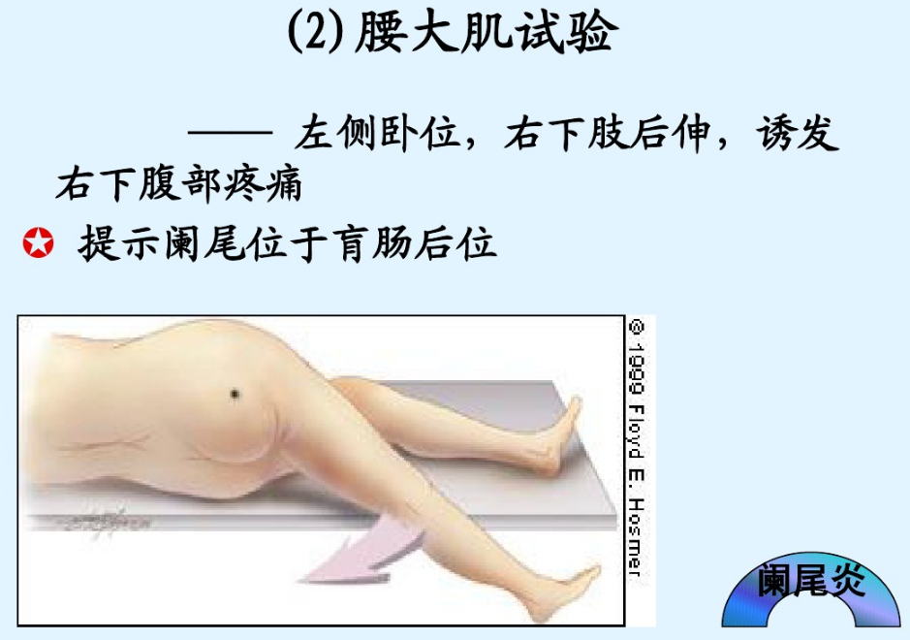
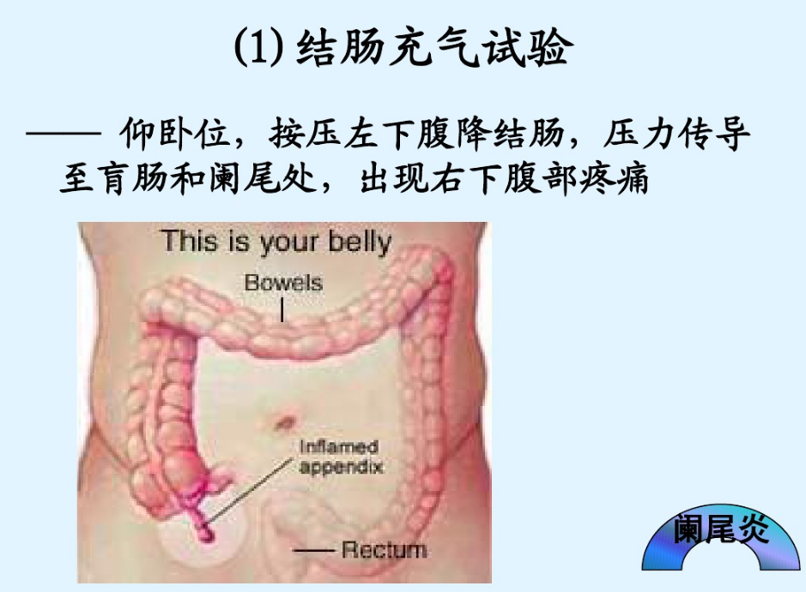
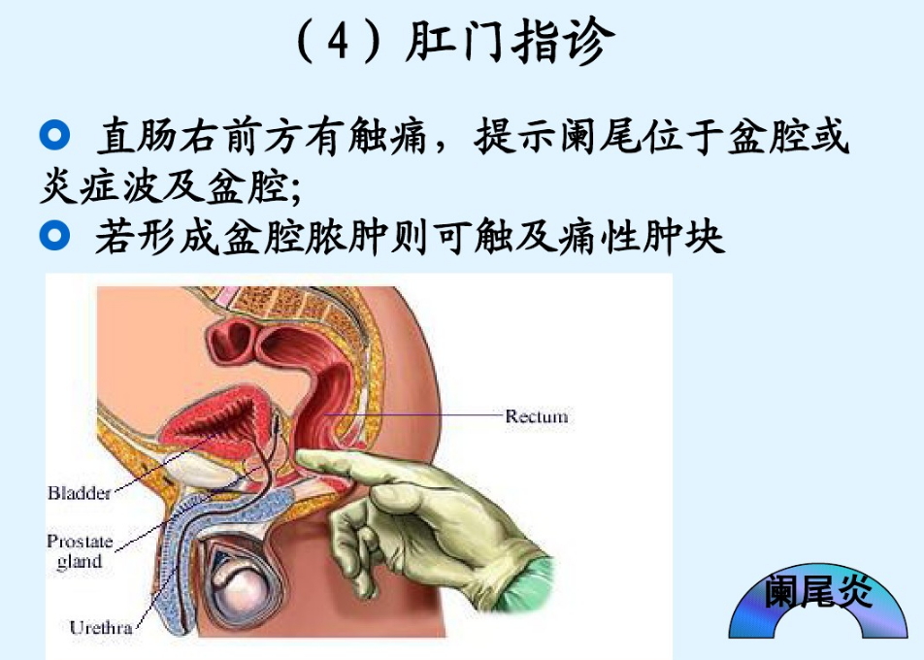
其他体征（特殊检查）

Slide 20
辅助检查
实验室检查
影像学检查
B超检查
腹部X线检查

Slide 21
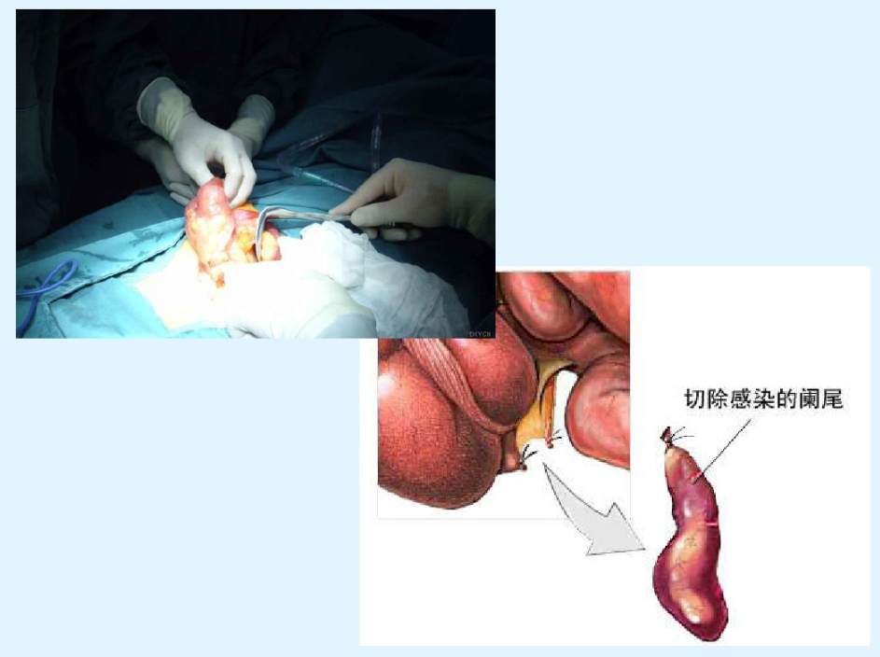
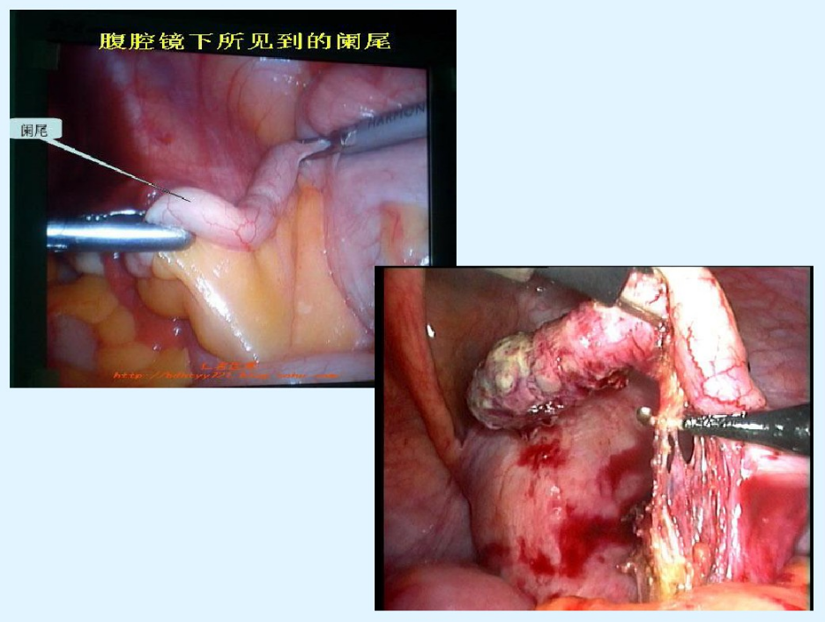

治疗原则
手术治疗

Slide 22
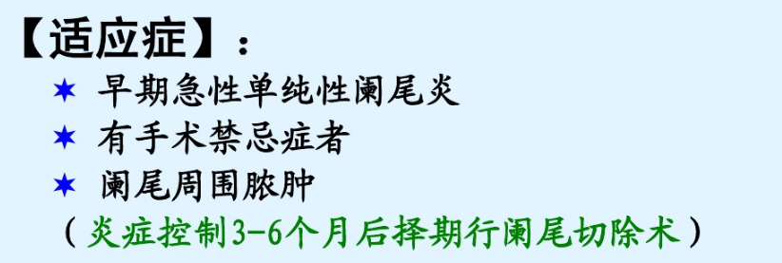

治疗原则
非手术治疗
包括禁食、补液、应用抗生素、病程观察等

Slide 23
常见护理诊断/问题
/03
Supporting text here.
When you copy & paste, choose "keep text only" option.

Slide 24
常见护理诊断/问题
疼 痛
潜在并发症
与阑尾炎症刺激腹膜有关
切口感染
腹腔脓肿

Slide 25
护理措施
/04
Supporting text here.
When you copy & paste, choose "keep text only" option.

Slide 26
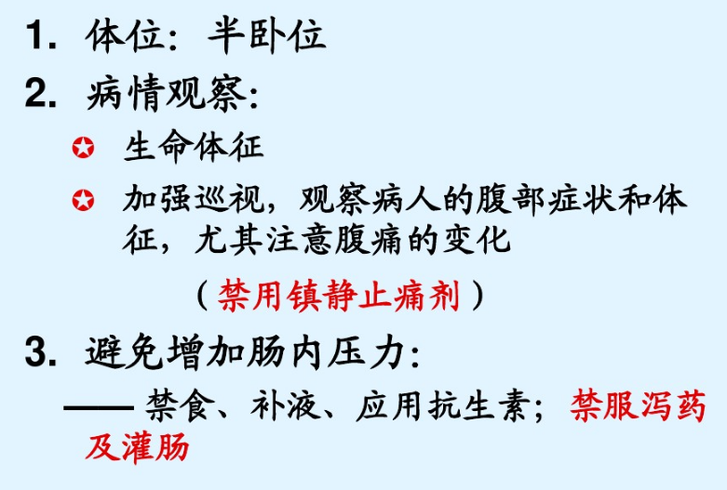
非手术治疗的护理

Slide 27
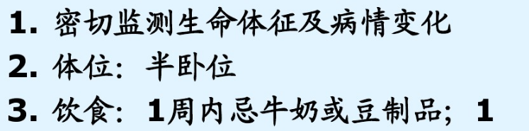

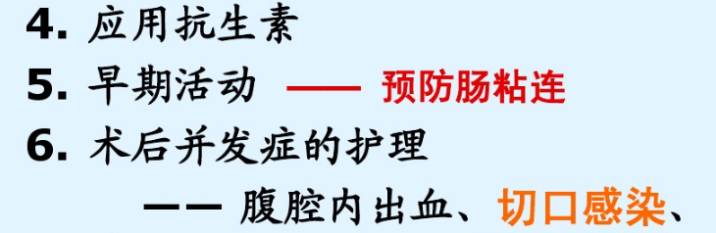
手术后护理

Slide 28
谢谢聆听
Thanks for your listing

